Slide 1
Единый кандидат на муниципальные выборы в совет депутатов городского округа Щёлково от Союза садоводов Щёлковского района
Председатель правления ТСН «Монинский садовод»
Дмитриев Вячеслав Владимирович
29.07.1971 года рождения
Образование высшее финансовое

Slide 2
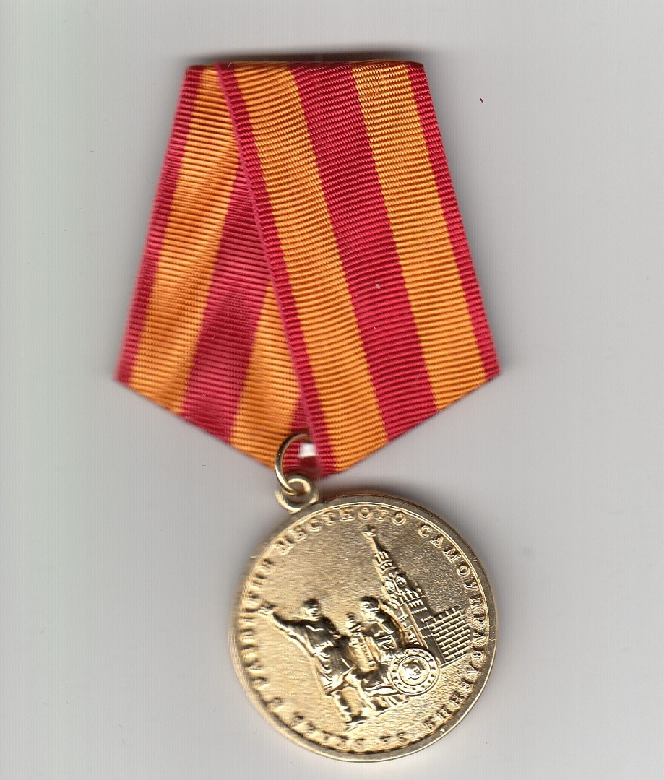

Slide 3
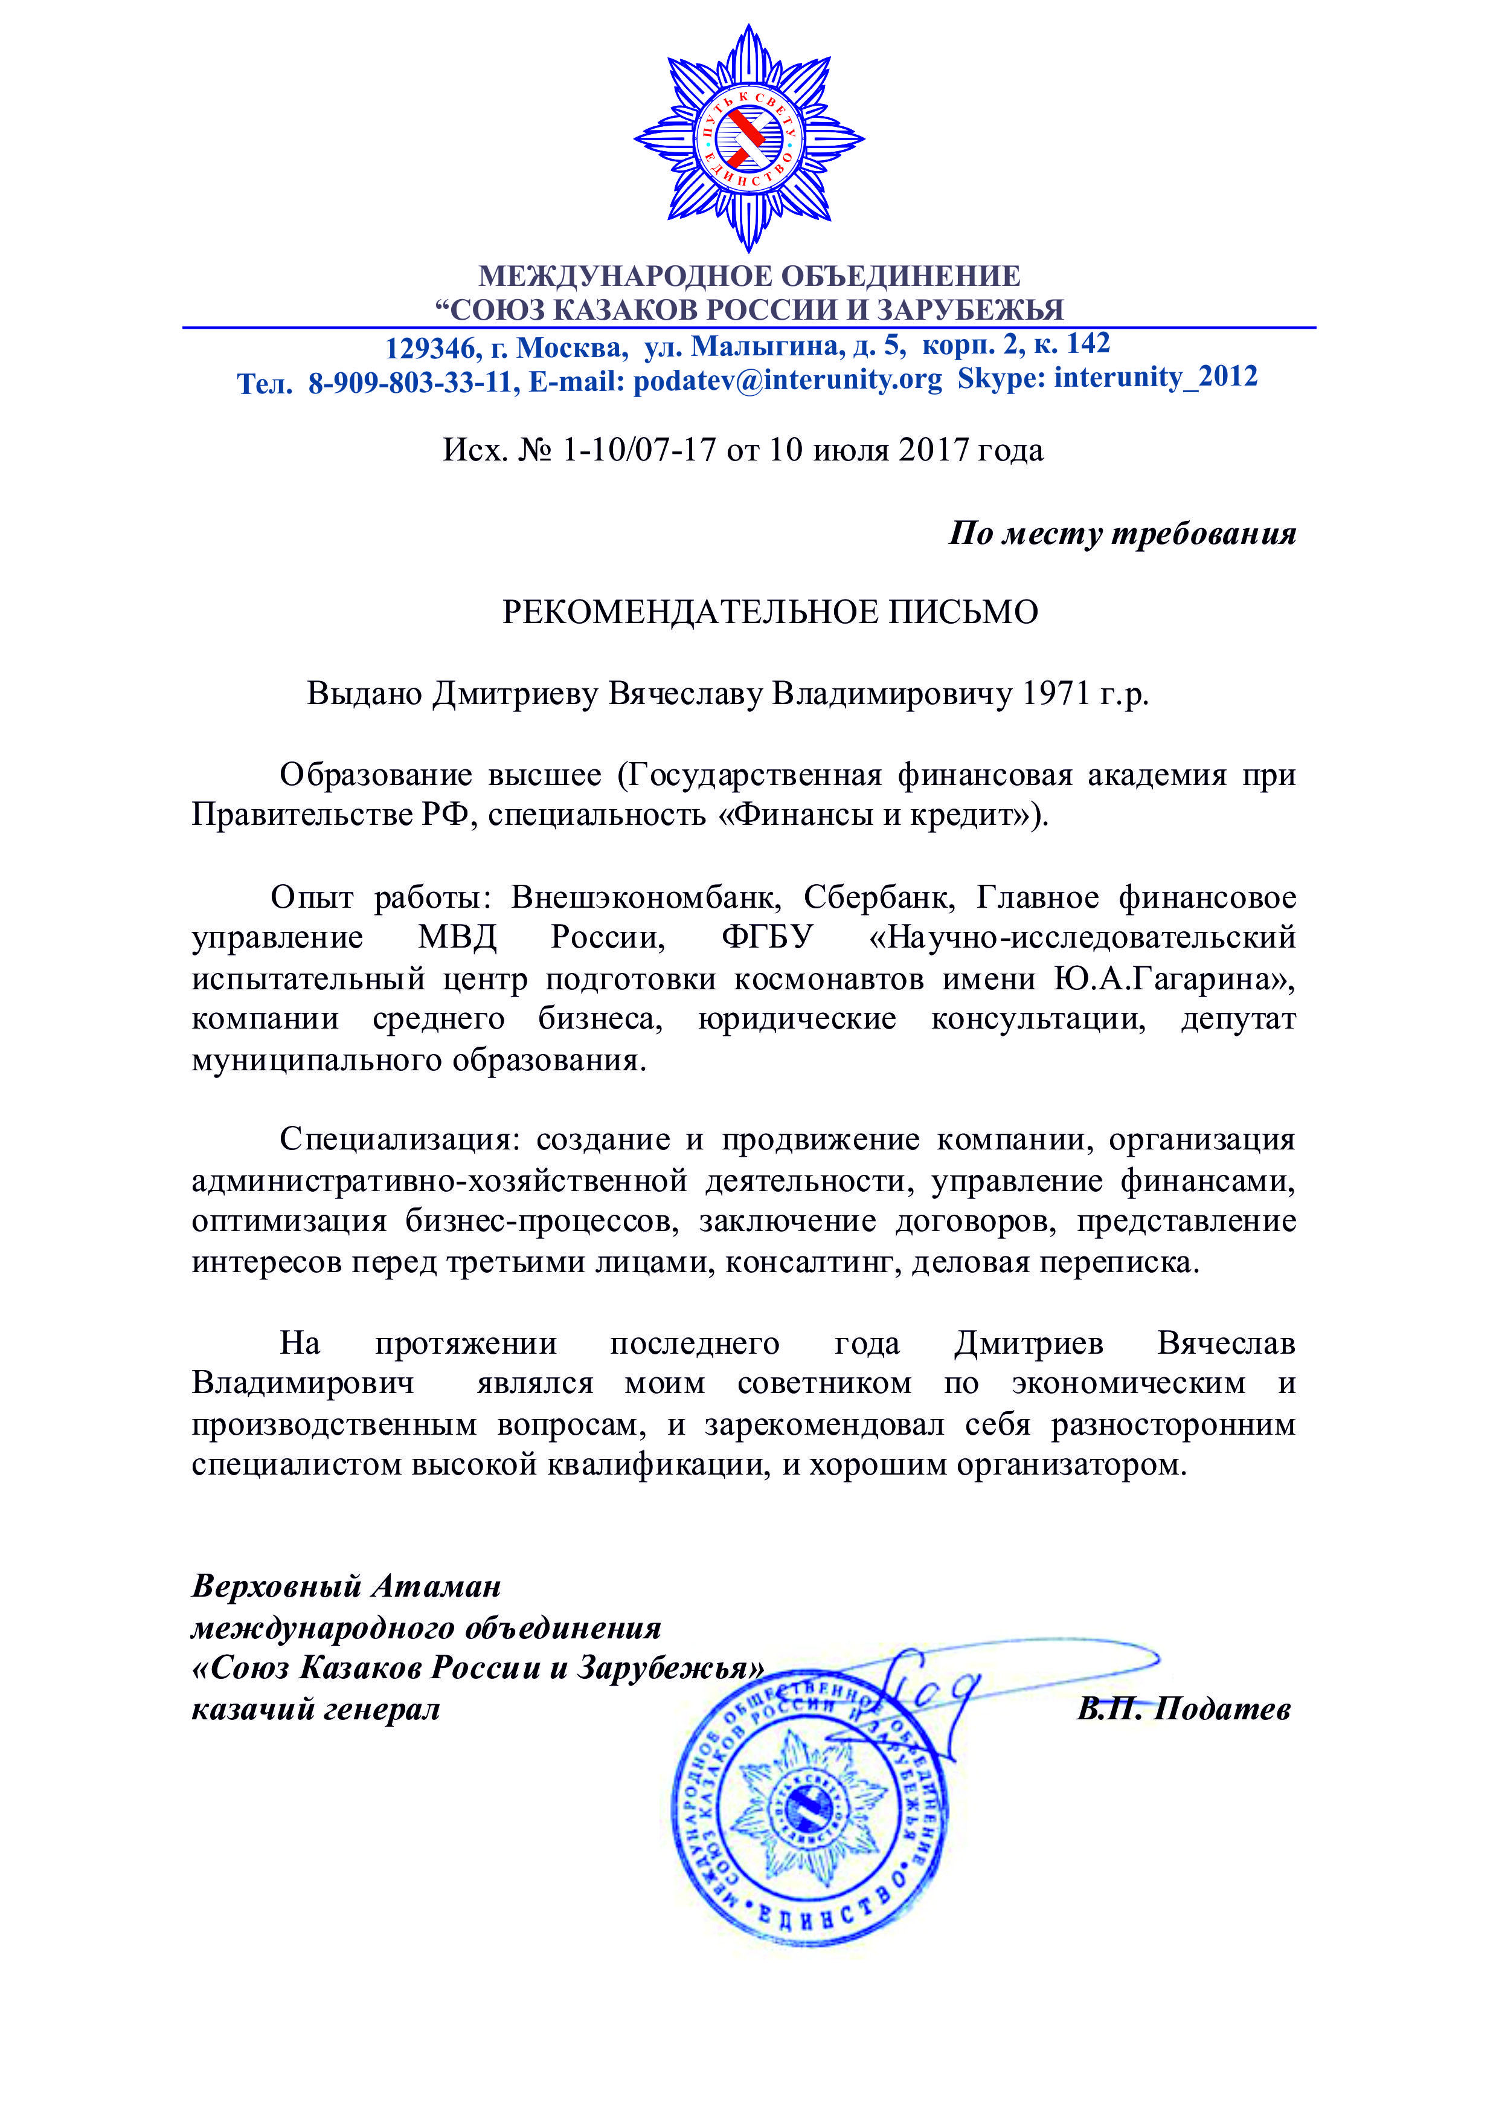

Slide 4


Slide 5
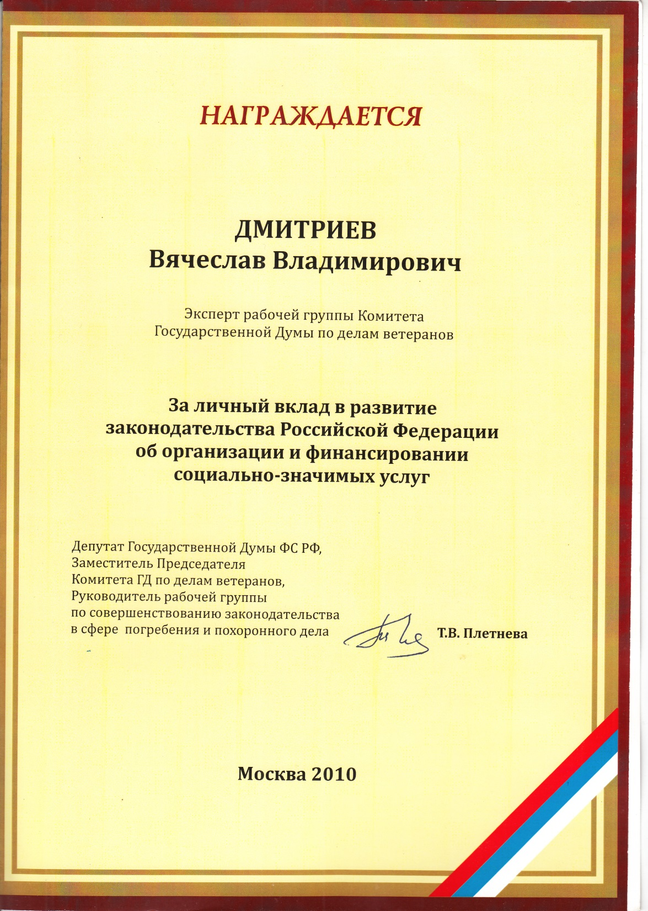

Slide 6
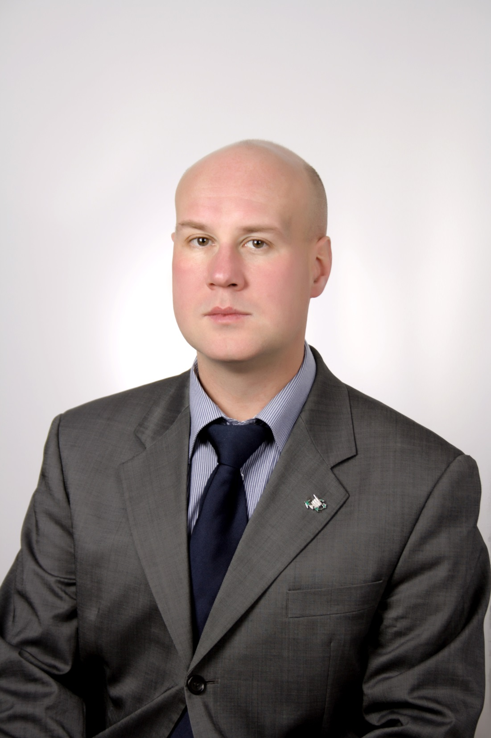

Slide 7
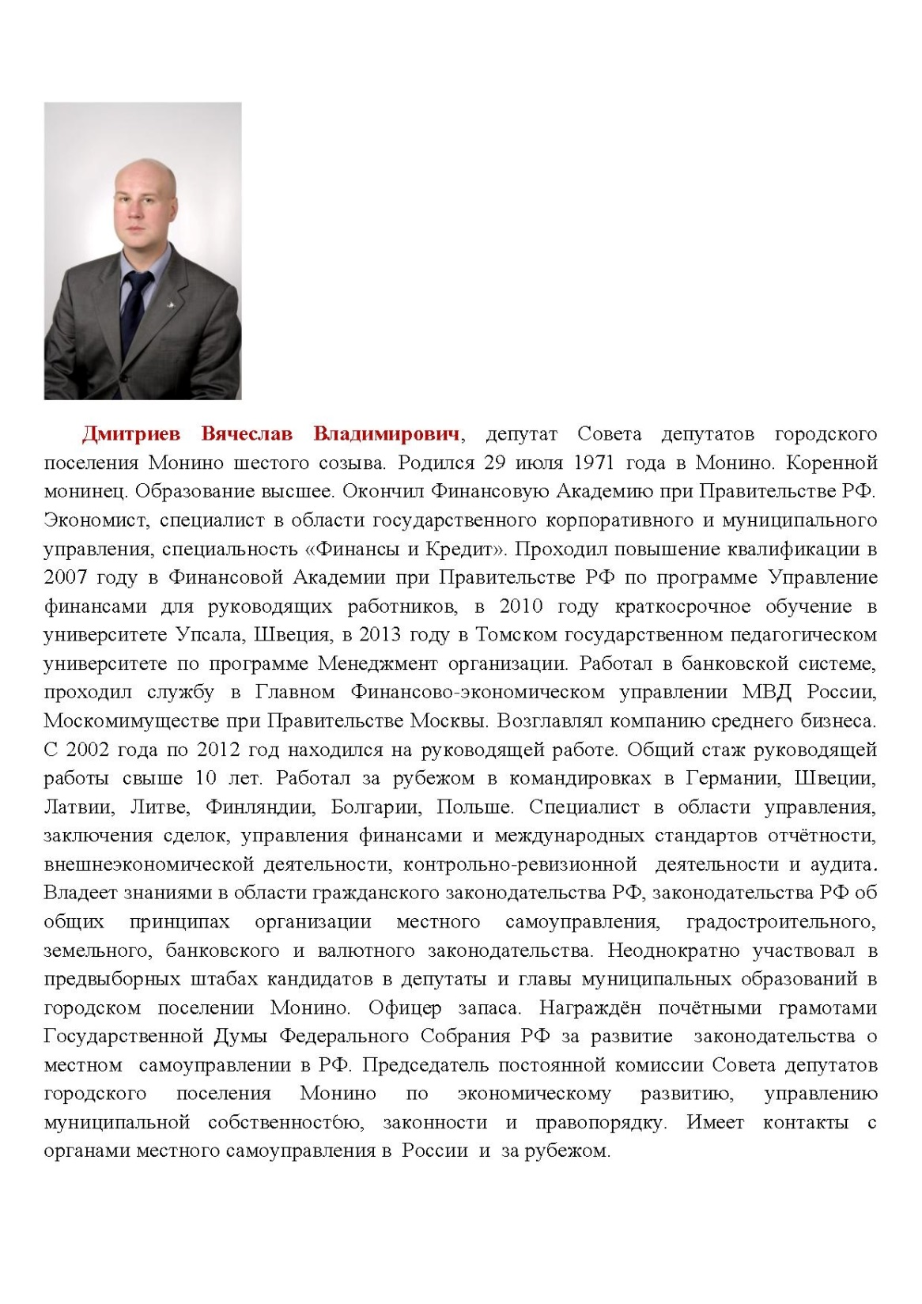

Slide 8
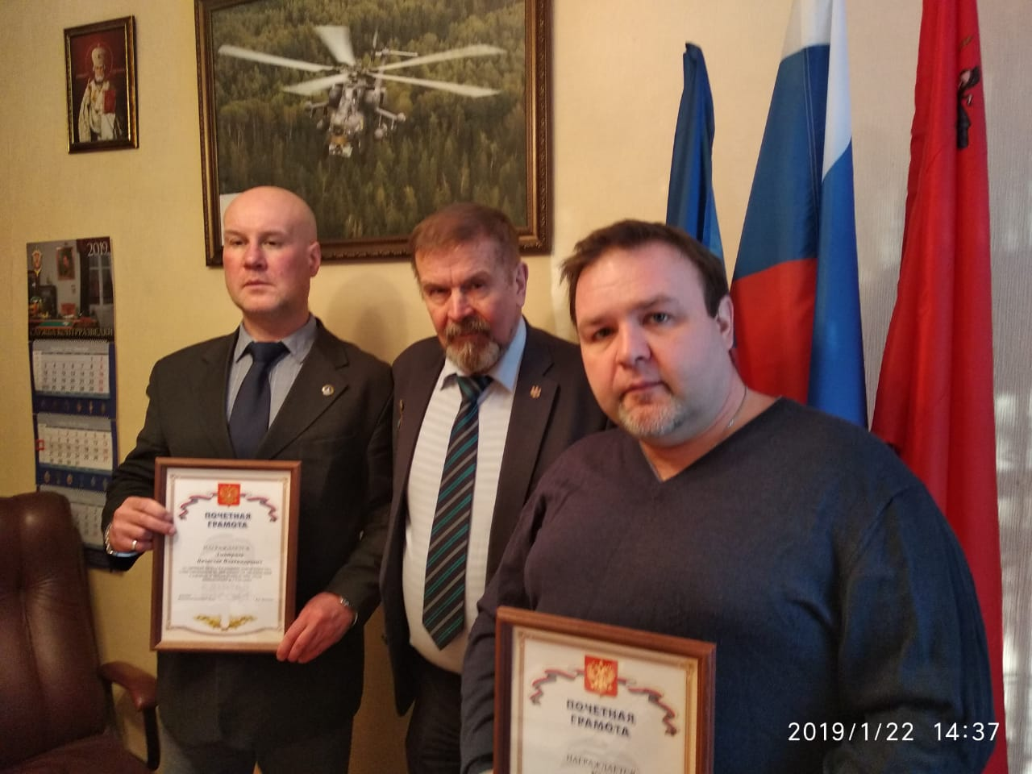

Slide 9


Slide 10
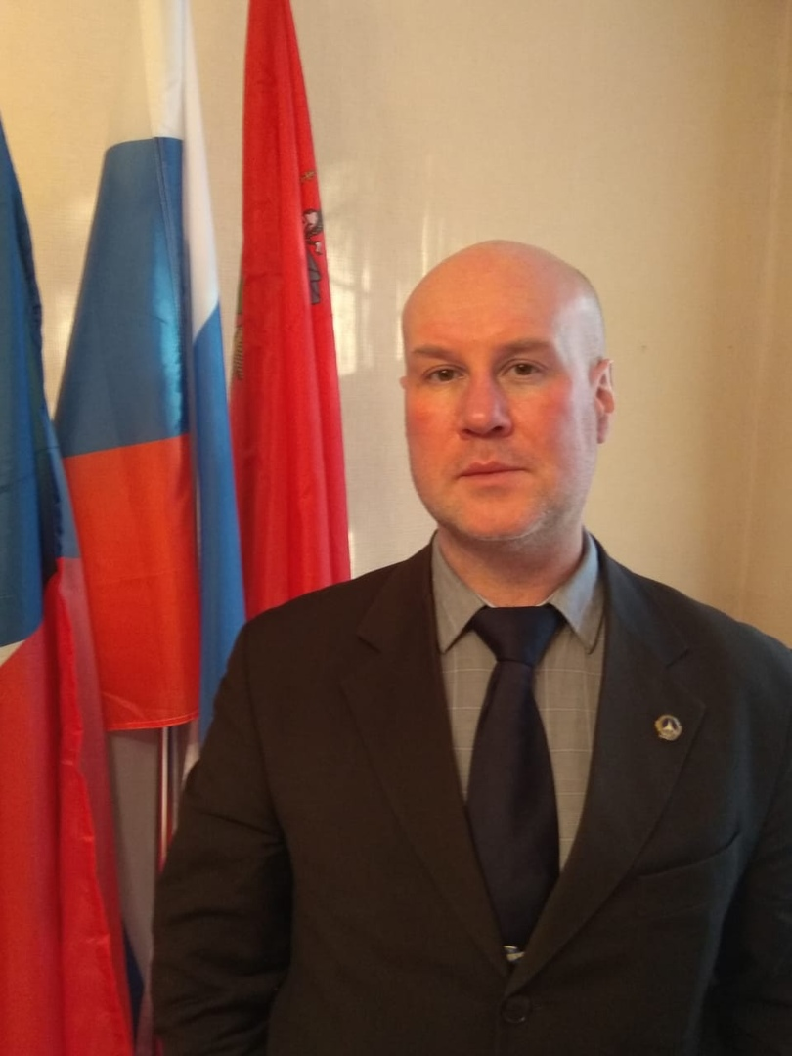

Slide 11
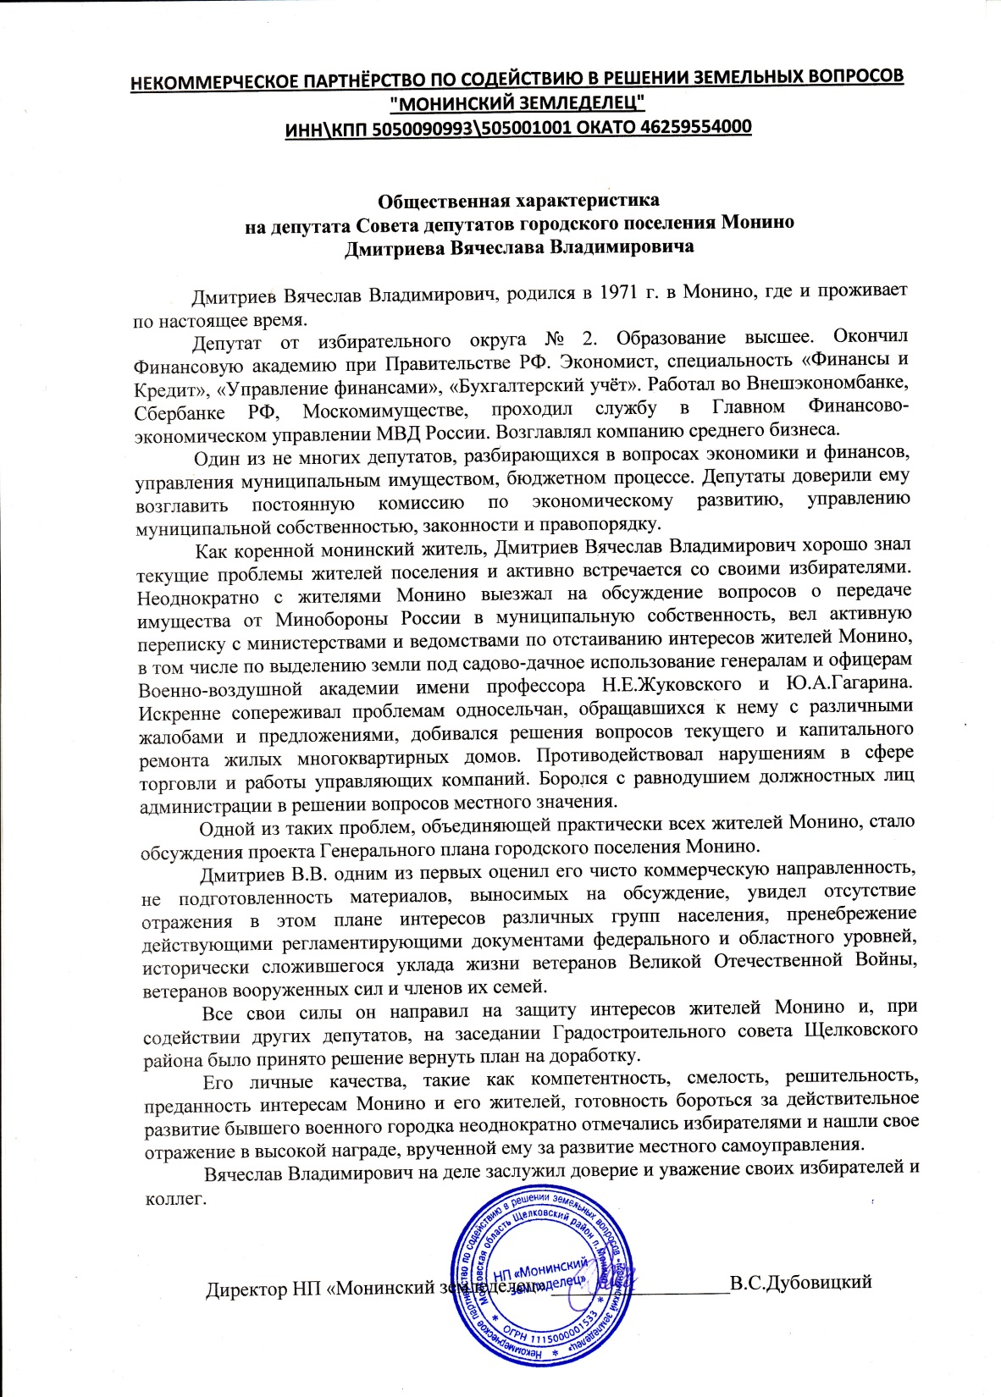

Slide 12
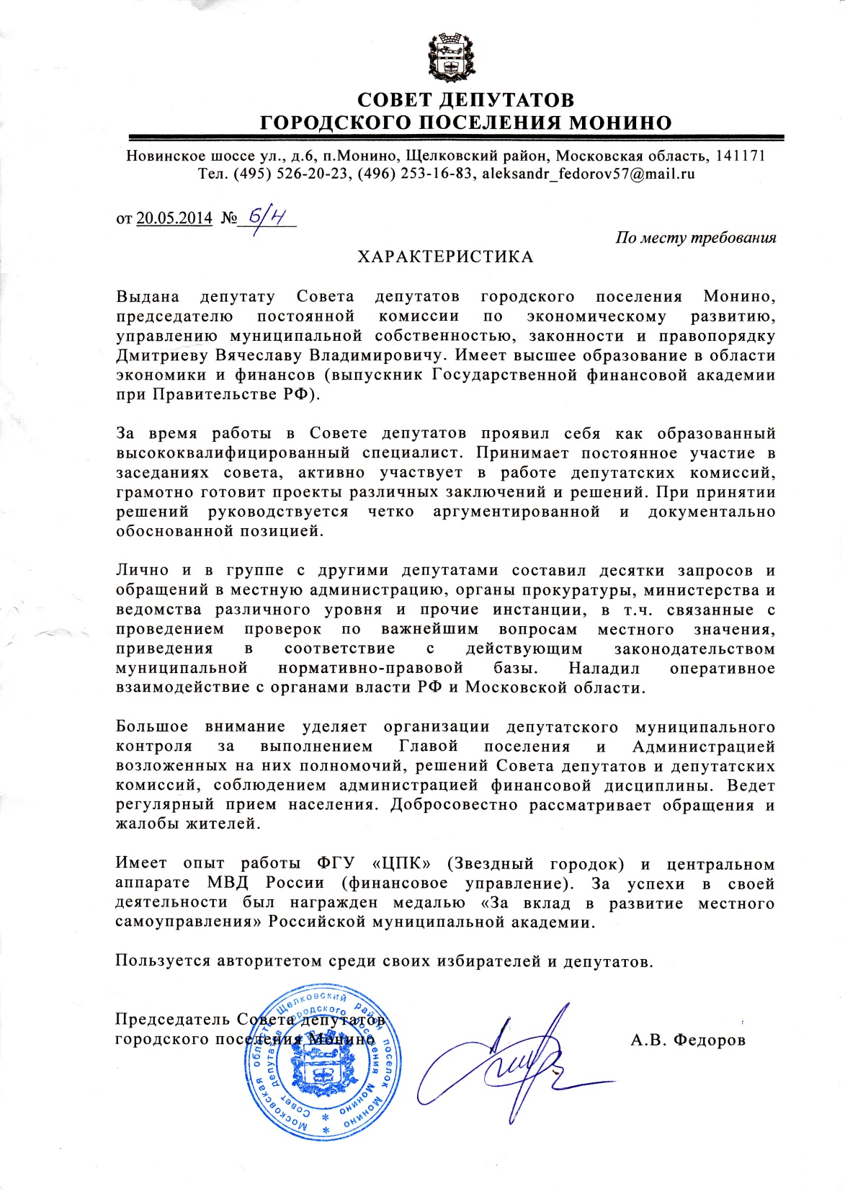

Slide 13
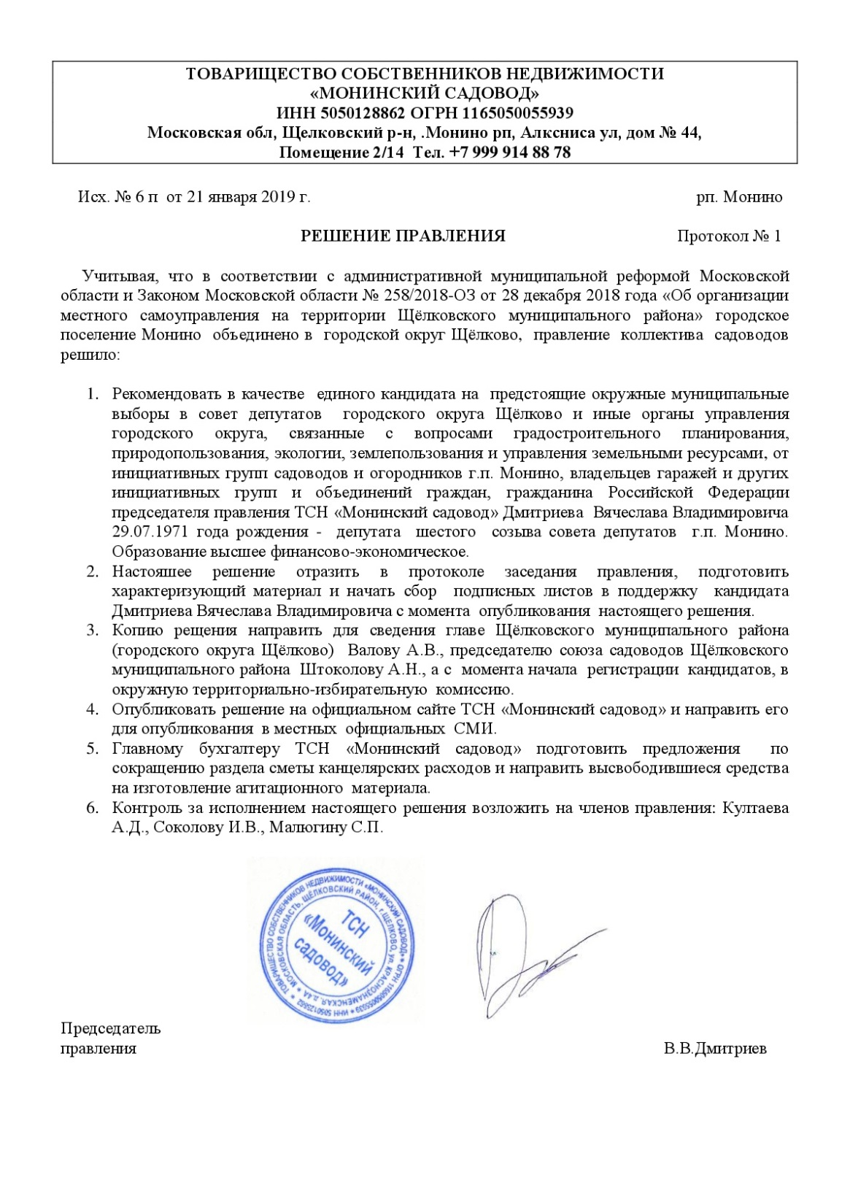

Slide 14


